Slide 1
Ловушка доверия
Обзор актуальных угроз в сетях мобильной связи Украины

Slide 2
Истоки и контекст
Notes:
Причина, по которой я посчитал необходимым выступить на эту тему это наличие ряда проблем, которые требуют своего решения. Бесполезно ждать решения проблемы, которая не озвучена.
Поэтому я здесь.

Slide 3
Докладчик
Рыночная роль – консультант (внешний специалист). С 2005 года
Клиенты: телеком, телевещание, финтех.
Компетенции: PR, GR, сопровождение конфликтов.
Общественная роль - эксперт и гражданский активист. С 1998 года.
Инициативы: Правила телекомуслуг, поправки к з/п 10656, Общественный совет при Нацраде по телевидению и радиовещанию (информационная безопасность).
Мероприятия: см. https://totaltelecom.livejournal.com/tag/выступления
Публикации: MediaSat, Telecomer и ProIT (закрыты), Зеркало Недели.
Notes:
C 2005 года - консультант участников рынка телекоммуникаций. Моими клиентами в разное время были, наверное, все без исключения сколь-нибудь крупные компании, включая десять операторов мобильной связи (а всего их было, напомню, тринадцать или четырнадцать, как считать).
Впоследствии область приложения моих усилий расширилась на рынки электронных денег, телевещания, телемедицины.
Ключевыми компетенциями являются PR, GR, сопровождение конфликтов.
Ещё раньше, с 1998 года, т.е. уже 20 лет занимаюсь публичной экспертизой и гражданским активизмом в самых разных сферах жизни.
Эксперт - человек, который регулярно, профессионально и гласно исследует некую предметную область исходя из интересов общества.
Наиболее известные инициативы:
Представление интересов абонентов в процессе разработки и принятия очередной редакции Правил предоставление телеком-услуг
Представление интересов пользователей в ходе разработки законопроекта 10656
Инициативы в части информационной безопасности во время работы в Общественном советн при Нацсовете по теле и радиовещанию.
Публикации: MediaSat, почившие в Бозе Telecomer и ProIT, Зеркало Недели.

Slide 4
Позиция
Чем не является этот доклад
Чем он является
не технический
не академический
не исчерпывающий
Ликбез, обзор и беглый поверхностный взгляд
Повестка и конструктивные предложения
Notes:
Из какой позиции я делаю этот доклад, в каком качестве и с какой целью? Эксперт - человек, который регулярно, профессионально и гласно исследует некую предметную область исходя из интересов общества.
Мой доклад не является техническим. Я не обладаю компетенциями в технических вопросах, поэтому не рассматриваю такого рода нюансы и детали. Если вы зададите мне вопрос, в котором упоминается более одной аббревиатуры, скорее всего я не отвечу на него.
Он не является академическим. Я не одержим точностью формулировок и корректным словоупотреблением. Это ликбез.
Ни в коем случае не всеобъемлющий, исчерпывающий. Это обзор, беглый и довольно поверхностный взгляд.
Моя цель - описать в общих чертах состояние дел, предложить повестку дня и, самое главное, сделать конструктивные предложения.
Некоторые из них, возможно, впервые.

Slide 5
Предмет
Уязвимости именно операторских сервисов и протоколов: идентификаторы (номера), телефония, SMS, биллинг
Всё, что является исключительной ответственностью оператора
Уязвимости протоколов физического и канального уровней - перехват/прослушка, глушение и т.п. - не рассматриваем
Критерии:
Деньги (стоимость);
Сложность (распространённость, доступность)
Notes:
Доклад посвящён проблемам, обусловленным уязвимостями именно операторских сетей и сервисов. Т.е. тем аспектам потребительского опыта, которые в принципе не подвластны абонентам.
Уязвимости протоколов физического и канального уровней - перехват/прослушка, глушение и т.п. – будут упоминаться, но не рассматриваться подробно.
При обсуждении различных уязвимостей мы будем опираться на такие показатели, как цена вопроса (стоимость необходимого инструментария) и сложность взлома (распространённость атак, доступность инструментария).

Slide 6
Ключевая проблема
Слишком много доверия/прозрачности
Операторы доверяют друг другу - презумпция благонамеренности
Абоненты доверяют операторам, вендорам, сетевым платформам
Мобильная связь это:
самая массовая ИКТ-платформа, не просто доверенная, но близкая до интимности
«цифровая идентичность» и «цифровые активы»
Очень скоро - неотъемлемая часть нашей личности
Notes:
Технологии мобильной связи несут бремя решений, унаследованных от доисторических времён фиксированной связи.
В середине прошлого века в мире вряд ли насчитывалось более пары сотен телефонных компаний. Очень высокая степень огосударствления, сложность и дороговизна оборудования, другие факторы сами по себе создавали высокие барьеры для злонамеренного вмешательства в работу сетей. Логичные для прошлого века архитектурные решения перекочевали в сети мобильной связи второго и третьего поколений. Между тем среда радикально изменилась. Количество сетей выросло на порядок, если не два. Появились новые классы участников рынка вроде провайдеров услуг. Цифровизация и миграция в IP привела к экспоненциальному расширению круга людей, имеющих компетенции, интерес и возможность вмешиваться в работу сетей.
Самое главное – возникли мощнейшие экономические предпосылки для противоправной деятельности в сетях. На сегодняшний день сложилась целая экосистема, основанная на монетизации результатов разнообразнейших атак в сетях телефонной связи, как мобильной, так и фиксированной.
И вот на этом фоне имеет место ключевая проблема – чрезмерное, избыточное доверие между сторонами отношений по ходу предоставления услуг мобильной связи.
Операторы доверяют другу другу
Операторы доверяют провайдерам
Абоненты доверяют операторам, вендорам, технологическим платформам
Финансовые учреждения - операторам
При этом в конкретно-исторических условиях Украины (да и глобально тоже) мобильная связь это самая массовая ИКТ-платформа. На неё завязаны и финансы, профессиональная и личностная коммуникация. В недалёком будущем - идентификация. Вообще всё.
При этом мобильная связь не просто доверенная, но близкая до интимности. Очень скоро - неотъемлемая часть нашей личности. Единственный предмет, который мы гарантированно возьмём с собой на улицу.
Понятие «цифровой идентичности» и «цифровых активов»
И вот всё это, по сути, прозрачно и крайне уязвимо для компрометации, дискредитации, хищения, уничтожения и других посягательств.

Slide 7

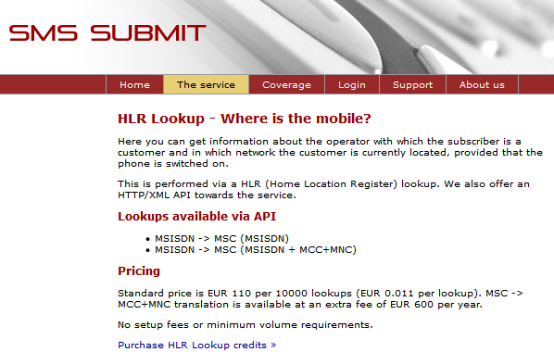

ОКС-7(SS7) - крупнейшая в мире сеть передачи данных, объединяющая ВСЕ телефонные сети регионального и национального уровня, в том числе мобильные, фиксированные, VoIP-сервисы и т.п.
Notes:
Квинтэссенцией проблемы устаревших и категорически неадекватных архитектурных решений можно признать т.н. общеканальную сигнализацию ОКС-7, она же SS7 (Signaling System #7)
Стандартизованная в 80-ых, изначально она предполагала не только логическое обособление клиентского и сигнального трафика, но и физическую изоляцию каналов для служебной информации. Сейчас это всего лишь поток IP-данных. Но это полбеды.
ОКС-7(SS7) - крупнейшая в мире сеть передачи данных, объединяющая ВСЕ телефонные сети регионального и национального уровня, в том числе мобильные, фиксированные, VoIP-сервисы и т.п. Если вы смогли подключиться к одному из узлов этой сети, вы оказываетесь внутри периметра. Вы получаете право отправить в любую сеть управляющие сигналы, которые, за некоторыми исключениями, должны быть безусловно обработаны.
Критическая дыра в сердце сотовых сетей
https://habr.com/post/394749/
Этой особенностью архитектуры мобильных сетей обусловлено множество уязвимостей и рисков, о которых будет сказано дальше. Пока же приведу один пример – смотрите рисунок. Вряд ли при разработке стандартов GSM вообще допускалось, что данные, которые хранятся в HLR, будут предоставляться по запросу физических лиц. Т.е. выступать товаром на массовом рынке.

Slide 8
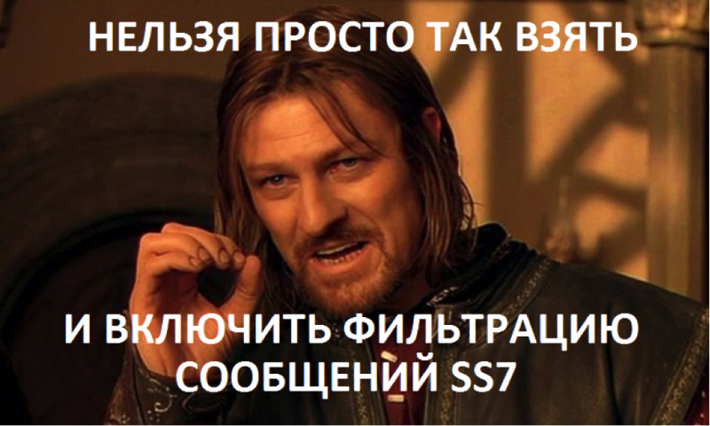
Notes:
При этом SS7 именно что становой хребет, опора глобальной системы телефонной связи (фиксированной и мобильной). Она перекочевала в 3G сети, обусловив связанные с нею уязвимости. В 4G используются другие механизмы сигнализации. Однако, во-первых, и они страдают множеством схожих изъянов. Во-вторых, в Украине (и не только) 4G исполняет роль надстройки над сетями предыдущих поколений. Для передачи голоса или SMS телефон автоматически переключается на 2/3G.

Slide 9
Как это бывает

Slide 10
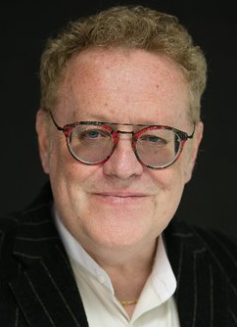
Worst World Experience
Как это делается в Америке
Michael Terpin, интернет-предприниматель с 1994, +75 ICO, ангел и всё такое
AT&T Mobility, USA’s market #2
Июнь 2017 года - первая кража, "относительно немного"
Январь 2018 - второй заход, 23(216) млн. USD
“higher security level” with “special protection”
Стоимость номера - 80-100 USD (~суточная з/п)
AT&T – кража 280 тыс. номеров, штраф: 25 млн. USD шт рафов (2015)
Notes:
Июнь 2017 года - первая кража номер мобильной связи. На одиннадцать салонов мобильной связи нашёлся один сотрудник, который проигнорировал инструкции и выдал дубликат в отсутствие владельца. Номер - 2key auth - учётные записи финансовых сервисов. На тот момент цифровая наличность пострадавшего была защищена разного рода аппаратными средствами вроде Trezor и Ledger, так что потерял он "относительно немного". Вторая атака 7 января: украдено криптовалют на USD 216 млн. по курсу на момент хищения. В августе 2018 года, когда был подан иск, из-за обвального падения курсов криптовалют речь шла уже только о USD 23 млн.
Ежемесячно в сети одного лишь Verizon фиксируются десятки, если не сотни попыток кражи телефонного номера.
Средней руки мошенник имеет послужной список в сотни успешных краж, в том числе осуществлённых во время отбытия наказания.
Криминалитет активно вербует сотрудников операторских компаний, предлагая ничтожные по американским меркам 80-100 USD за каждый переоформленный на них номер.
В результате наиболее известного инцидента три сотрудника всё той же AT&T слили преступникам 280 тыс. номеров. Компании это обошлось в 25 млн. USD штрафов, которые она заплатила в 2015 году.
Первые аресты по обвинению в краже номеров произошли только в этом году. Катализатором проблемы стал феномен фантастического роста криптовалют в 2016-17 годах.
Подробности: Цена наших данных: как это делается в Америке
http://mediasat.info/2018/10/29/cena-nashix-dannyx-kak-eto-delaetsya-v-amerike/ Мобильная связь и безопасность ваших (и моих тоже) денег
https://familyoffice.com.ua/articles/mobilnaya-svyaz-i-bezopasnost-vashih-i-moih-tozhe-deneg-75

Slide 11
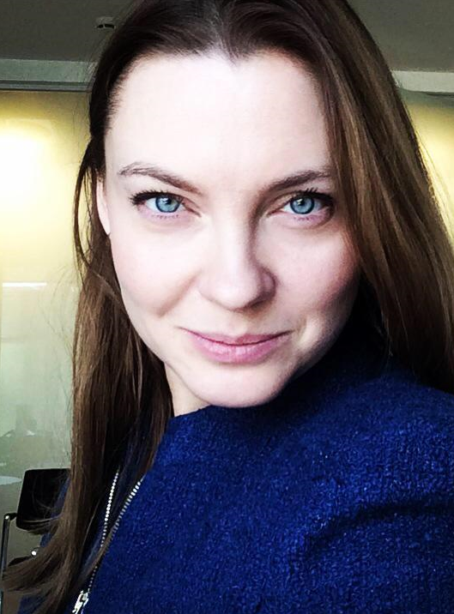
Worst World Experience
Как это делается в России
Анна Знаменская, гендиректор Tinkoff Digital
Выдача карты во всех офисах страны и мира только лично, по предъявлению документа и кодового слова
Российский "Билайн" выдал её SIM-карту третьим лицам 4 раза в течение 6 недель
19 сентября 18:00 первый раз, в Москве. Украдены деньги. Тут же восстановлена.
20 сентября 12:00 - Екатеринбург. Украдены деньги. Восстановлена
Через 42 минуты - Омск
Notes:
Экс-гендиректор Tinkoff Digital и Chief Digital Officer агентства Mindshare Russia Анна Знаменская
Запрет на выдачу карты во всех офисах страны и мира, только лично, по предъявлению документа и кодового слова.
Российский "Билайн" выдал её номер третьим лицам 4 раза в течение 6 недель.
19 сентября 18:00 - первый раз в Москве, украдены деньги. Номер тут же восстановлен.
20 сентября 12:00 - Екатеринбург. Украден. Восстановлен. Через 42 минуты - Омск. Украдены доступ к почте, кошельки, вообще всё.
Позже всплыли подробности, что тот же сотрудник того же офиса позже выдал карту с номером прежнему владельцу.
Номера выдавались в разных городах по доверенности. Оказалось, вариант с доверенностью попросту не предусмотрен регламентами.

Slide 12
Worst World Experience
Операторы мобильной связи не в состоянии защитить своих абонентов от тривиальных, по сути, посягательств
01
Многолетние усилия множества рыночных игроков породили мифы о надёжности и безопасности мобильной связи
02
Категорическая недопустимость SMS-авторизации в критичных приложениях
03
Notes:
Выводы
Во-первых, в деле защиты персональных данных абонентов на передний план выходит человеческий фактор. Операторы мобильной связи не в состоянии создать эффективную систему защиты своих абонентов от тривиальных, по сути, противоправных посягательств. Ничего удивительного — при «наваре» в сотни тысяч и миллионы долларов соучастие в преступном бизнесе становится слишком выгодным.
Во-вторых, масштабы распространения SMS-идентификации таковы, что требуют вмешательства регулирующих органов. Полагаться на пользователей не стоит — против них играют многолетние усилия множества рыночных игроков, которые успешно создали миф о надёжности и безопасности такого механизма. Налицо классическая проблема, я бы даже сказал проклятие массового рынка — асимметрия информации. Невозможно быть экспертом во всех сферах жизни, с которыми ты сталкиваешься.
Наконец, в-третьих, ещё раз (уже в который) подтверждена обоснованность и уместность отказа от SMS-авторизации, о необходимости которого Национальный Институт стандартов и технологий США (The National Institute of Standards and Technology, NIST) заявил ещё в 2016 году. .

Slide 13
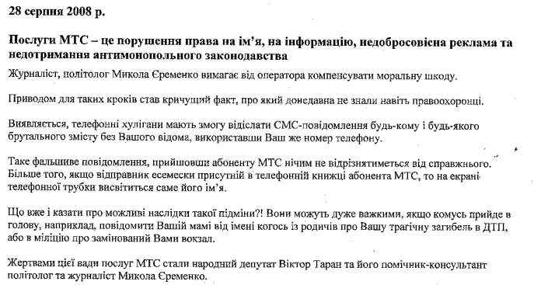
Notes:
Про депутатов и депутатовых помощников
https://totaltelecom.livejournal.com/286413.html
Впервые проблема фальсификации идентификаторов (номеров) мобильной связи на украинском рынке возникла в середине «нулевых». Уволенный со скандалом помощник нардепа отправлял бывшему боссу SMS провокационного характера с номерами разных уважаемых людей. Нардеп сначала стремался, потом выяснил правду, взбеленился и решил засудить своего оператора.

Slide 14
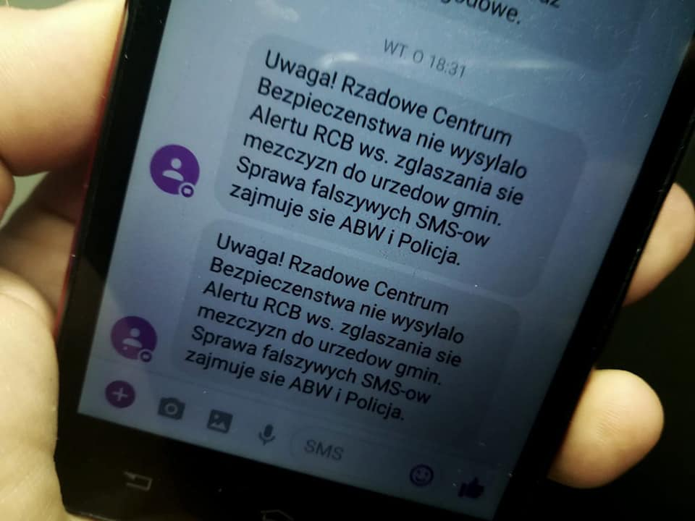
26.11.2018, Польша
„Увага! Чоловіки від 18 до 65 років, що проживають на території муніципалітету Дукла, зобов’язані прийти до адміністрації муніципалітету 27 листопада о 10:00 у зв’язку з кризовою ситуацією в Україні. Всіх, хто прибув, просимо очікувати подальших вказівок. Урядовий Центр Безпеки»
Notes:
Во время Майдана и в зоне военного конфликта рассылка SMS с поддельными номерами имело уже массовый характер и носило характер спецоперации. Свежайший пример – рассылка дезинформации в Польше. «В понеділок, 26.11.2018, жителі Люблінського та Підкарпатського воєводств отримали sms — повідомлення наступного змісту:
„Увага! Чоловіки від 18 до 65 років, що проживають на території муніципалітету Дукла, зобов’язані прийти до адміністрації муніципалітету 27 листопада о 10:00 у зв’язку з кризовою ситуацією в Україні.
Всіх, хто прибув, просимо очікувати подальших вказівок. Урядовий Центр Безпеки»
Як йдеться у польських ЗМІ і коментарях УЦБ, хтось вирішив використати систему термінового повідомлення про надзвичайні ситуації, щоб організувати фальшиву мобілізацію до армії. Сама ж програма поки що знаходиться у тестовому режимі і не є офіційно затверджена. Через деякий час від Урядового Центру Безпеки прийшло спростування, в якому стверджувалося, що подібні sms повідомлення є провокацією, а справою займається поліція і Агентство Внутрішньої Безпеки.
Варто зазначити, що схожі повідомлення з проханням з’явитися у військомати отримали також мешканці тих областей України, де було введено військовий стан. На разі слідство встановлює, хто несе відповідальність за фальшиву мобілізацію, поки що лише відомо, що sms відсилали не з території Польщі.
Джерело: http://intermariumnc.org/?p=748
Массово на Майдане и зоне военных действий

Slide 15
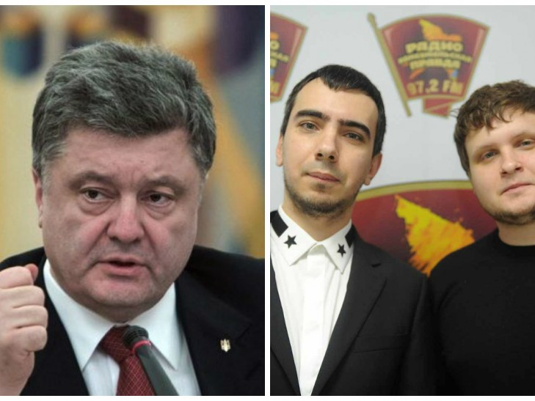
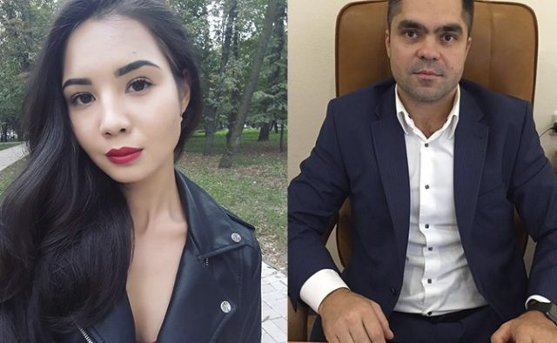
Компрометация сетевых идентификаторов
Сервисы
Последствия
голос (телефония)
SMS
пранк (хулиганство)
мошеннические действия (развод на доверии)
шантаж/подстава
Notes:
Итак, компрометация сетевых идентификаторов, номеров мобильной связи.
Фальсификация номера это просто, весьма недорого и сопряжено с нулевым риском. Дело в том, что это стандартная возможность протоколов. Любой набор символов может быть передан вызываемой стороне в качестве номера вызывающей. Это наследие прошлого, когда связь была уделом корпораций и государства. Регулярные пранки Порошенко https://korrespondent.net/ukraine/politics/3776088-prezydent-na-sviazy-prank-polytykov-v-ukrayne
Скандал вокруг сотрудника полиции, мужа главы Государственного бюро расследований Александра Варченко. Обвинявшая его в домогательствах студентка Наталья Бурейко признала факт компрометации на основании всего лишь переписки в ФБ. Арестованы заказчики репутационной атаки. А ведь приличным людям, отягощённым критическим мышлением всё было ясно. Фейсбук же! Представьте, если бы в деле фигурировали сообщения с номера Варченко.
Не проблема выяснить, что номера фальсифицированы, но это время и усилия.
https://ru.tsn.ua/ukrayina/voennaya-prokuratura-zaderzhala-figuranta-seks-skandala-vokrug-studentki-i-chinovnika-mvd-smi-1257657.html

Slide 16
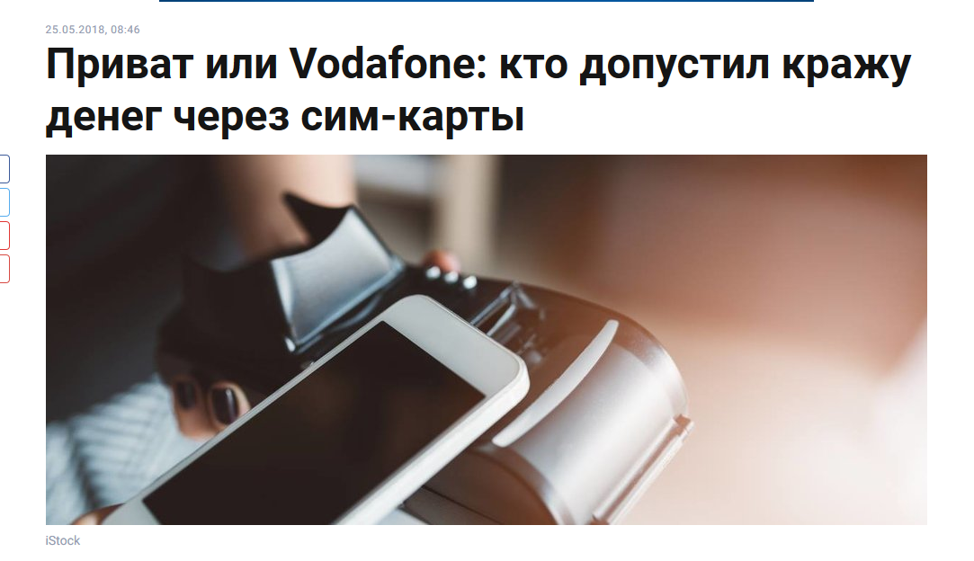
Кража сетевых индентификаторов
У абонентов нет права собственности на их номера
Финтех по-днепропетровски
Контрдействия операторов сетей
Риски MNP и добровольной персонификации
Notes:
Полагаю, что наиболее распространённой проблемой является кража номеров с целью получения доступа к финансовым активам. Используется перевыпуск SIM-карты предоплаченных услуг в связи с её якобы утерей.
Напомню, что мы не имеем права собственности на номера. И операторы не имеют. В результате оборот номеров как специфического актива организован из рук вон плохо. Вспомним худший мировой опыт. Что бы не обещал нам оператор, он не властен над номером и условиями, так что может поменять всё в любой момент.
Проблема кражи номеров встала в полный рост благодаря лютым днепропетровским финтех-инноваторам. Именно они в 2003 году начали использовать SMS как канал для доставки OTP-паролей. Причём без согласования этого шага с операторами. Подробнее на следующем слайде, пока же констатирую. Кража номера относительно несложна, практически бесплатна (взлом) либо недорого (в случае коррупции), риск невелик. Но не всякий номер может быть украден. С 2016 года операторы начали предоставлять возможность персонификации номера. Однако и эта, простейшая вроде бы опция, была реализована кое-как.
Скоро MNP и есть риск всплеска краж причём уже и контрактных номеров. Цена наших данных: переносимость мобильного фуфла
http://mediasat.info/2018/10/30/cena-nashix-dannyx-perenosimost-mobilnogo-fufla/ Цена наших данных: риски добровольной персонификации
http://mediasat.info/2018/10/31/cena-nashix-dannyx-riski-dobrovolnoj-personifikacii/

Slide 17

Токсичный финтех
Финансовые технологии или финтех (англ. FinTech) — отрасль, состоящая из компаний, использующих технологии и инновации, чтобы конкурировать с традиционными финансовыми организациями в лице банков и посредников на рынке финансовых услуг.
Чем проще и комфортнее, тем выше риски
Меньше безопасности – шире «воронка продаж»
Удобство vs Надёжность
Notes:
Вернёмся к худшему мировому опыту. В обоих случаях - финансовые сервисы. Криптовалюты и электронные деньги. То, что называется громким словом финтех. Финансовые технологии или финтех (англ. FinTech) — отрасль, состоящая из компаний, использующих технологии и инновации, чтобы конкурировать с традиционными финансовыми организациями в лице банков и посредников на рынке финансовых услуг. Финтех отводит очень важную роль сетям мобильной связи. Дело в том, что это наиболее массовая, знакомая, удобная и - слушайте, слушайте! - бесплатная для самих адептов финтеха система идентификации.
Чтобы максимально расширить воронку продаж финтех-компании сознательно занижают требования к безопасности своих регламентов и процедур, увеличивая риски окружающих. А окружающие это не только актуальные или потенциальные клиенты, но и посторонние, и операторы. Безопасность приносится в жертву простоте и удобству пользования.
В популяризацию мобильной идентификации вложены огромные усилия и ресурсы. В результате она стала стандартом де-факто на многих рынках. Со всеми вытекающими из этого последствиями. В Украине пионером и безусловным лидером в части экспериментов с безопасностью является Приватбанк. В 2003 году там открыли для себя SMS-авторизацию, получили впечатляющий результат и с тех пор последовательно расширяют рамки уместного. Огромное количество инцидентов с кражей денег посредством завладения финансовым номером. Известный мне рекорд около 70 тыс. грн. собранных на лечение ребёнка. Люди привычно используют в качестве финансового свой основной номер. Это же удобно и естественно, правда?
Когда мы говорим об использовании мобильной связи для двухфакторной аутентификации пользователей банковских услуг, имеют место трёхсторонние правоотношения в рамках треугольника "банк - оператор - пользователь их услуг". При этом именно банк де-факто доминирует в этом треугольнике. 1. Только банк знает, какие номера используются для аутентификации его клиентов и, соответственно, находятся в зоне риска. 2. Только банк может запросить у операторов, имеет ли место персонализация этих номеров, то есть главный (по сути, единственный) предохранительный механизм их кражи злоумышленниками. 3. Наконец - и это крайне важно! - только банк может поставить своим клиентам, которые используют для аутентификации не персонализированные (посредством контрактного подключения или регистрации) номера, категорическое условие персонализироваться или потерять право на данную возможность. Собственно говоря, выше изложена позиция, вокруг которой уже много лет идёт вялотекущая борьба. Операторы добиваются, чтобы Приватбанк перестал подставлять их перед общими клиентами. Приватбанк настаивает, что это общая проблема, поэтому операторы должны помочь ему решить его проблемы бесплатно и т.д. и т.п.
Нет договоров, нет ответственности, нет проблем.
В мае Приватбанк сообщил о 18 таких случаях в Луцке и пообещал вернуть украденные средства своим клиентам.
https://biz.liga.net/all/telekom/article/privat-ili-vodafone-kto-dopustil-kraju-deneg-cherez-sim-karty
Первопричиной проблемы является алчность и нездоровый цинизм бывшего менеджмента Приватбанка, который сэкономил очень много денег, используя вместо надёжных, но дорогих и сложных механизмов безопасности дырявые, но практически бесплатные и предельно простые в использовании. Собственно говоря, тот факт, что банк решил возместить потерпевшим нанесённый им ущерб наглядно подтверждает, что вина за произошедшее лежит именно на нём. Обращает внимание, что банк пошёл на такой шаг и сделал это публично. При инновационных папередниках пострадавших посылали к операторам.
Решением стало бы:
Обмен информацией о финансовых номерах
Запрет на использование неперсонифицированных номеров
Отказ от идентификации по номеру
Теперь по стопам Приватбанка идут операторы т.н. моментальных или онлайн-кредитов. Использование скоринга вместо полноценной верификации создало условия для массового мошенничества.
Где деньги, там и мотивация для злоупотреблений. Чем больше денег, тем больше мотивация.

Slide 18
Услуги третьих лиц - дыра в кармане
Услуги, которые предоставляются сторонними относительно MNO лицами - провайдерами услуг
Разделение дохода между оператором и провайдером
Контент-услуги - дыра в кармане абонента
Провокация спонтанного, а то и непреднамеренного потребления услуг
Экономический базис противоправного поведения
Notes:
Услуги, которые предоставляются сторонними относительно MNO лицами - провайдерами услуг. Контент-услуги как основной, а в Украине - единственный представитель класса.
Ключевая особенность контент-услуг - разделение дохода между оператором и провайдером.
Контент-услуги в нынешнем виде - это дыра в кармане абонента. Эту дыру провертели операторы и сдали в аренду контент-провайдерам.
Содержанием деятельности участников этого рынке является провокация спонтанного, а то и случайного, непреднамеренного потребления услуг.
Пример – использование документированных возможностей сетей для мошеннических действий. В стандарте GSM предусмотрена возможность отправки восклицательного знака первым символом в SMS-сообщении. Получатель SMS этого символа не увидит, но сеть продублирует «отчёт» на телефон отправителя в виде SMS-подтверждения о доставке. Таким образом, контентщику достаточно отправить восклицательный знак первым символом в своём сообщении на телефонный номер, и он почти гарантированно получает с этого номера ответную SMS. Даже если симкарта установлена в некоем GSM-устройстве.
Бизнес по предоставлению контент-услуг обеспечивает экономический базис для противоправного поведения, от мошеннических действий до malware
Не буду тратить время на описание того, что творится на российском рынке. Если интересно, смотрите статьи Сергея Потресова на Mobile-Review. Ограничусь самым главным: натуральная вакханалия, много хуже, нежели у нас;
Причина - в размерах рынка. Российский на два порядка больше.
В России (как и Китае) есть экономический стимул вкладывать деньги в автоматизацию воровства, коррумпировать операторов, R&D.
Так что у нас тихая заводь. Размеры потенциального ущерба невелики. Мы просто не интересны злоумышленникам в силу своей нищеты. ARPU самый низкий в Европе и один из самых маленьких в мире.

Slide 19
Кража информации
Содержание коммуникации между абонентами:
голос,
SMS,
данные;
сведения об активности:
с кем разговаривал/переписывался и т.п.,
включал/выключал телефон и т.п.,
данные о регистрации в сети).
Официальные запросы "органов"
Несанкционированный съём через уязвимости сети
Несанкционированный съём из эфира ("прослушка")
Notes:
Кража (несанкционированный съём) информации непосредственно с сетей мобильной связи.
содержание коммуникации между абонентами (голос, SMS, данные);
сведения об активности - (с кем разговаривал/переписывался и т.п., включал/выключал телефон и т.п., данные о регистрации в сети).
Три канала утечек такого рода, которые вне власти абонента:
Официальные запросы "органов";
Несанкционированный съём через уязвимости сети;
Несанкционированный съём из эфира ("прослушка").
Как соотносятся между собой эти риски? Очевидно, у каждого из них разная стоимость, требуемые компетенции и оборудование. Разная доступность.
Исследование Наши с вами персональные данные ничего не стоят
Источник <https://habr.com/post/423947/>
Вывод автора - в случае РФ и Украины доступна любая информация, которую можно истребовать официально. Это подтверждает известные мне факты - официальные запросы органов являются основным, наиболее распространённым каналом несанкционированной утечки информации. "Правоохранители" оформляют липовые запросы и слушают/читают/получают всё, что хочет заказчик.
Что касается прослушки, то могу лишь пересказать неоднократно встречавшиеся мне публикации о радикальном падении стоимости соответствующих решений. Изначально стандарт GSM предполагал не очень сильное шифрование трафика. По мере роста производительности его научились ломать на лету. Но я лично не проверял, ничего сказать не могу. В любом случае прослушка радиоэфира остаётся наиболее сложной и затратной, так как требует работы в поле, оперативное прикрытие, квалифицированного персонала и т.п.
Есть мнение, что на сегодняшний день оптимальным по соотношению стоимость/эффективность является использование уязвимостей самих сетей. В первую очередь SS7
К сожалению, и здесь фактов немного.
Есть факт взлома сетей украинских операторов в 2014 году. Через сеть Rostov Cellular Communications (он же Tele2) была осуществлена атака на сеть МТС Украина после чего звонки ряда украинских абонентов (МТС Украина) маршрутизировались через узлы сети Tele2. Имело место раскрытие персональной информации минимум пять абонентов.
Прослушка украинских мобильников: как это сделано и как защититься
https://habr.com/company/pt/blog/226977/
Есть множество публикаций, например, российской Positive Technologies, в которых утверждается, что в подавляющем большинстве случаев возможно всё и со всеми.

Slide 20
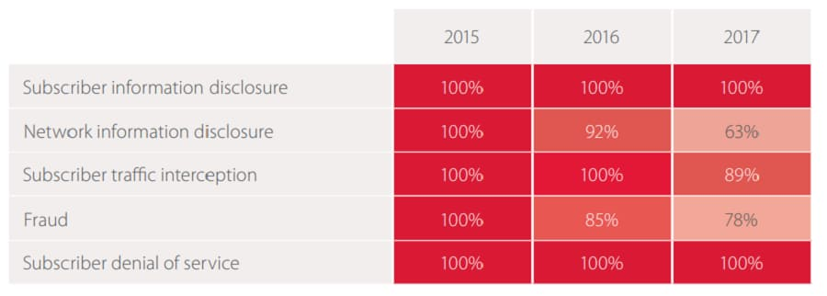
Уязимости сетей SS7
Notes:
На этом слайде представлены результаты экспериментальных атак, которые специалисты Positive Technologies проводят на регулярной основе против сетей мобильной связи по всему миру. Как видим, с течением времени ситуация улучшается крайне неспешными темпами, а по ряду направления отсутствует вовсе.
В сетях 4G на замену SS7 пришел протокол Diameter, с помощью которого выполняется большинство служебных задач. Однако абоненты сетей 4G так или иначе остаются абонентами сетей предыдущих поколений, поскольку большинство мобильных операторов на текущий момент используют 4G только для предоставления доступа в интернет, а передача SMS или голоса используются 3G-протоколы. Хотя спектр атак ограничен по сравнению с сетями предшествующих поколений, злоумышленник может принудительно перевести устройство абонента в режим 3G — и проводить дальнейшие атаки уже на менее защищенную систему SS7: прослушивать голосовые вызовы, перехватывать SMS и осуществлять мошеннические схемы в отношении абонентов.
Статистика уязвимостей сетей Diameter
https://www.ptsecurity.com/ru-ru/research/analytics/diameter-2018/

Slide 21
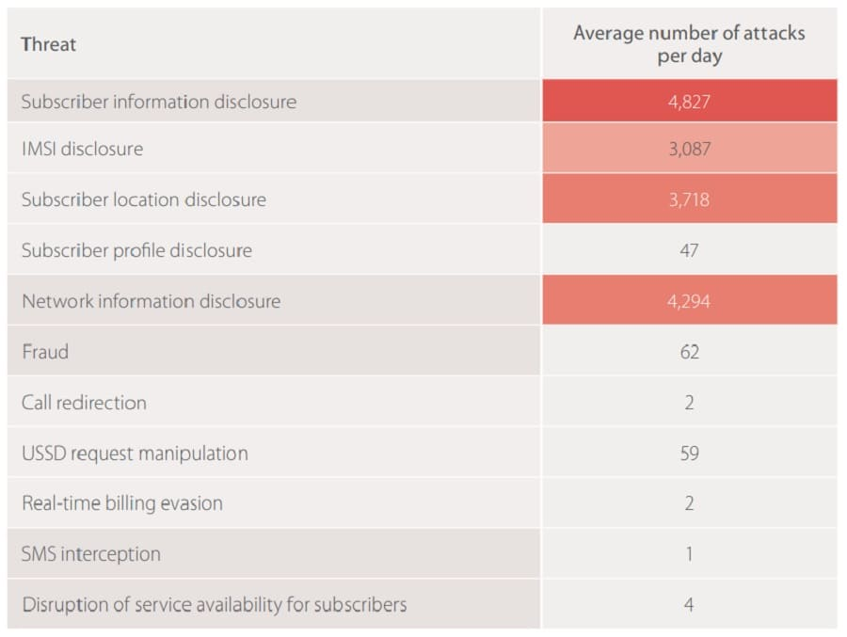
Уязимости сетей SS7
«Источником большинства атак являются не национальные (…) а международные операторы связи.
Подозрительные запросы поступают преимущественно из стран Азии и Африки; вероятно (…) проще купить доступ к сети SS7.
(…) Физический доступ к оборудованию оператора, предоставившего (…) SS7, не требуется, злоумышленник может находиться в любой точке земного шара»
SS7 vulnerabilities and attack exposure report, 2018, Positive Technologies

Slide 22
Подведём итоги

Slide 23

Генезис угроз
Рост агрессивности внешней среды
Устаревание технологий
Отставание культурных норм
Корыстный интерес стейкхолдеров
Неадекватное регулирование
Сокрытие информации о проблемах
Слабость потребителей
Слабость экспертной среды
Notes:
Рост агрессивности внешней среды
Ни в 80-ых, когда проектировались стандарты второго поколения, ни в начале 90-ых, когда появились первые 2G-сети, не было ряда важнейших факторов, который обуславливают риски и угрозы в сетях мобильной связи. Не было Интернета как источника информации об уязвимостях, не было табунов людей, готовых ломать любые ИКТ-платформы ради забавы или корысти ради, не было общедоступных мощных инструментов. Не было финансовых, экономических инструментов монетизации уязвимостей. Не было целой экосистемы, живущей за счёт эксплуатации уязвимостей.
Радикальное снижение порога входа в киберпреступность и упрощение атак
Устаревание технологий
Появление этой экосистемы, ряд других факторов вроде неожиданной популярности мобильной связи, течение времени, наконец, обусловили технологий. Даже 3G/4G сети не соответствуют вызовам времени.
Отставание культурных норм
Общество не успевает за появлением новых возможностей и вызовов. Соответственно, адекватные нормы слишком медленно возникают и фиксируются в культуре.
Этим, в частности, обусловлено неадекватное поведение пользователей. Военные на поле боя используют мобилки, потому что удобно и привычно. Люди чрезмерно доверяют технологиям и операторам, не имея представления о последствиях.
Корыстный интерес стейкхолдеров
Использование неадекватных технических решений вроде SMS-авторизации обеспечивает значимый экономический результат. Поэтому многие стейкхолдеры просто игнорируют известные им риски, особенно если это чужие риски.
Одним из следствий является отсутствие информации о масштабах проблем. Стейкхолдеры не заинтересованы.
Неадекватное регулирование
В ситуации асимметрии информации и принципиально разного веса разных стейкхолдеров достижение баланса интересов невозможно без вмешательства внешних сил.
Слабость потребителей
Интересы потребителей представлены абсолютное недостаточно. На сегодняшний день в Украине нет полноценного представительства абонентов. Ни в виде групп, занимающихся потребительской защитой, ни в виде общественных организаций.
Слабость экспертной среды
На сегодняшний день в Украине отсутствует (или незаметна) публичная экспертиза рисков и угроз в сетях мобильной связи. Никто не продвигает данную повестку, несмотря на значимость этой проблемы в контексте «гибридной войны».

Slide 24
Выводы и рекомендации
Никто не знает масштабов проблемы
Нет комплексных решений, ни для кого
Помнить о возможности взлома
Полагать всю среду прозрачной
Никаких больших секретов не доверять
Развести деловые/личные/конфиденциальные номера и контакты, в том числе физически. Два телефона
VoIP, защищённые протоколы
Notes:
Выводы
Никто не знает масштабов проблемы
Нет комплексных решений, ни для кого
Рекомендации
Не доверять сетям мобильной связи, их штатным средствам и сервисам в сколь-нибудь конфликтной ситуации. Во всех остальных полагаться на своё ощущение баланса выгод издержек. Не является устройством, предназначенным для тайн. Если с ним не поработали профессионалы.
Полагать всю среду прозрачной
Никаких больших секретов не доверять
Развести деловые/личные/конфиденциальные номера и контакты, в том числе физически. Два телефона.
Защищённые протоколы

Slide 25
Прекрасный новый мир
Собственность на идентификатор
Контракт со страховкой
«Цифровой паспорт», запрос данных о собеседнике во время сеанса связи
Доверенные сети, сервисы, приложения, телефоны
bounty-программы как предохранитель
Специализированные MVNO

Slide 26
Возможности и повестка дня
Занять нишу эксперта/консультанта
Предлагать решения/услуги/продукты по защите от угроз
Исследование уязвимостей и рисков сетей, сервисов, связи - натурные эксперименты in vivo
Бюллетень с результатами (публичная/закрытая версии)
Публичные рекомендации силовикам, государству

Slide 27

Докладчик
Роман Химич
Roman.Khimich@Gmail.com
TotalTelecom@LiveJournal.com

